Slide 1
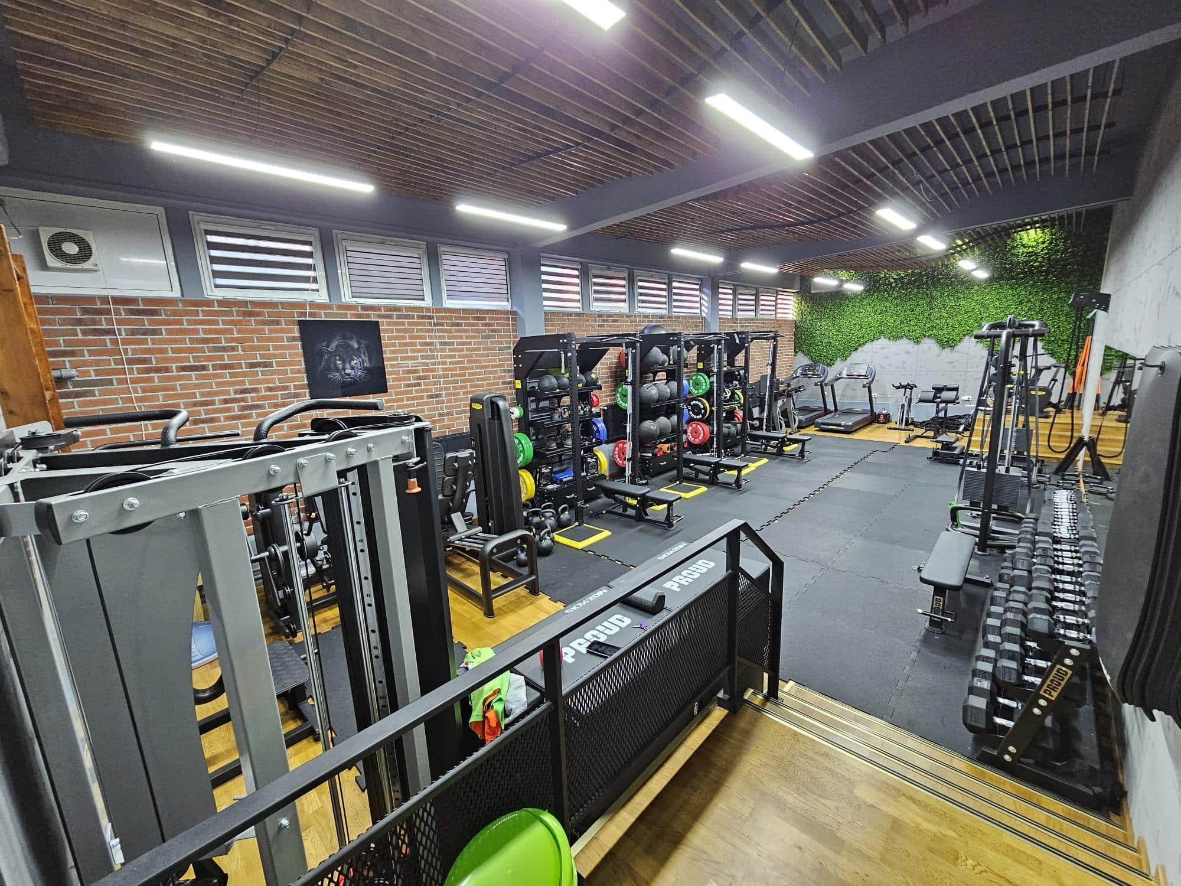
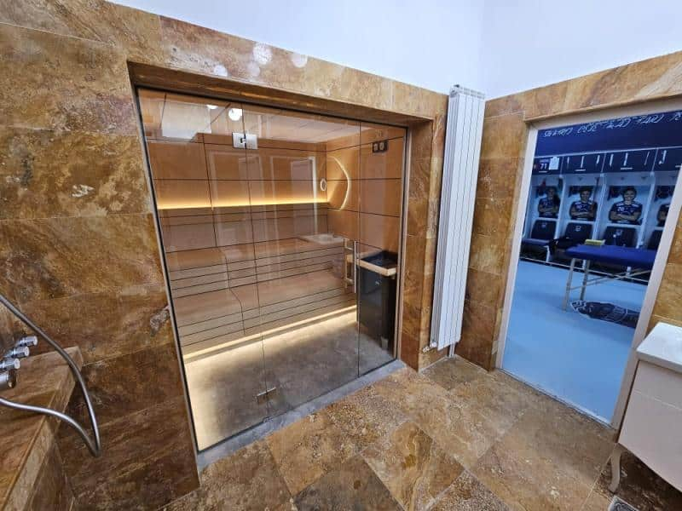
SALĂ DE FORŢĂ
Aici se construiește puterea din spatele fiecărei reușite. Am renovat și echipat sala de forță pentru ca echipa să aibă tot ce-i trebuie. E locul unde se naște disciplina, reziliența și încrederea în sine. Pentru că performanța începe cu munca tăcută, de zi cu zi.
SAUNĂ
După efortul intens, vine momentul de respiro. Sauna devine locul unde trupul se reface și mintea se liniștește. O investiție în recuperare, dar și în echilibru. Pentru că victoria se pregătește și în tăcerea dintre antrenamente.

